Slide 2

Roger Lovis
RSM Technology Consulting
Digital & IT strategy
ERP & accounting systems
IT risk and security
IT resilience
System selection
IT project delivery
Roger Lovis
Partner, Technology Consulting
roger.lovis@rsmuk.com
T: (0)7976 855126

Slide 3




Was passiert da draußen?
Big Data und Analytics
Die Cloud
Wie kann ich Technologie nutzen, um …
den Service zu verbessern?
Kosten zu steuern?
den Betrieb zu kontrollieren?
zusammenzuarbeiten?
Mobiles Arbeiten
Soziale Medien
Internet der Dinge
Internet-Transaktionen

Slide 4
Zentrale Trends
Geschwindigkeit und Agilität
On-Premise vs. Cloud
Zugänglichkeit – „einfache Bedienung“
Skalierbarkeit
Automatisierung
Innovation
Best-of-Breed vs. Einzelplattform-Lösung
Personalisierung
Disruptoren

Slide 5
Wie können digitale Werkzeuge meiner Organisation helfen, unsere Ziele zu erreichen?

Slide 6
IT-Strategie
Notes:
Broader than just ERP…fits with global vision & market positioning.

Slide 7
… [digitale] Technologien wie soziale Medien, Mobilität und Datenanalyse sind keine Ziele, die es zu erreichen gilt … [sondern] sie sind Werkzeuge, um näher an die Kunden zu rücken, Mitarbeitende zu befähigen und interne Geschäftsprozesse zu transformieren.
Westman, Bonnie und McAfee, „Leading Digital: Turning Technology into Business Transformation“ (HBR, 2014)

Slide 8

Traditionelle Säulen der IT-Strategie
IT-Projekte müssen auf die Unternehmensstrategie abgestimmt sein, die IT-Leistung sollte regelmäßig überwacht werden, und es sollte eine wirksame Kommunikation zwischen IT und Fachanwendern bestehen.
IT-
Governance
IT-Systeme müssen für die Geschäftsanforderungen geeignet sein, Daten müssen gut verwaltet und zugänglich sein, und die Infrastruktur muss wirksam überwacht und gewartet werden.
IT-Personal und IT-Support müssen dem Bedarf angemessen sein, mit den erforderlichen Kompetenzen sowie Karrierepfaden und Bindungskonzepten für die Mitarbeitenden.
Systeme, Daten
und
Infrastruktur
IT-Personal
und -Support

Slide 9
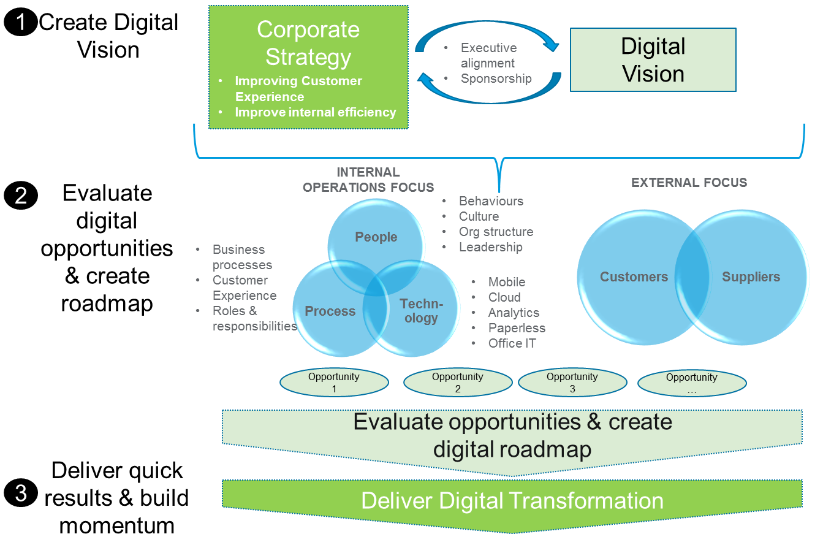
Der Weg – die Entwicklung einer Digitalstrategie
Notes:
Strategy is worth little if it cannot be operationalised …
Strategy horizons have shortened considerably
Agility
Collaboration
Don’t forget the soft side of strategy (skills, culture, etc)

Slide 10
Wie man digitale Transformation angeht
Aus unserer Erfahrung mit digitaler Transformation sind die folgenden Faktoren entscheidend für den Erfolg:
Create a Digital Vision
Establish clear leadership
Adopt a Continuous Improvement culture
Feedback and learning is key in digital transformation. As the organisation transforms, new opportunities will present themselves and an appropriate culture of continuous improvement is required, with staff acquiring new skills.
Select appropriate digital technologies
Create a clear vision for how digital technology can support and drive the organisation’s corporate strategy. This requires an understanding of the potential of new technology combined with a clearly defined commercial strategy
For digital transformation to succeed it requires full commitment from senior management across all functions. Therefore there has to be a clear and agreed vision that transcends departmental boundaries, with a clear sponsorship structure for digital initiatives
Our experience tells us that the best approach to digital change is to avoid dismissing early ideas in order to generate a long-list of digital initiatives, which can then be evaluated against the Digital Vision
Build momentum
No organisation can do everything at once. It is vital to be realistic with digital transformation, starting with quick wins and building momentum to drive the transformation forward.

Slide 11

Zusammenarbeit. Verständnis. Ideen und Erkenntnisse.

Slide 12
RSM 25 Farringdon Street London EC4A 4AB
rsmuk.com
Die Gruppe von Unternehmen und LLPs im Vereinigten Königreich, die unter dem Namen RSM firmieren, ist Mitglied des RSM-Netzwerks. RSM ist der Handelsname, der von den Mitgliedern des RSM-Netzwerks verwendet wird. Jedes Mitglied des RSM-Netzwerks ist eine unabhängige Wirtschaftsprüfungs- und Beratungsgesellschaft, die jeweils im eigenen Namen tätig ist. Das RSM-Netzwerk ist selbst keine eigenständige juristische Person gleich welcher Art in irgendeiner Rechtsordnung. Das RSM-Netzwerk wird von RSM International Limited verwaltet, einer in England und Wales registrierten Gesellschaft (Handelsregisternummer 4040598) mit Sitz in 11 Old Jewry, London EC2R 8DU. Die Marke und das Warenzeichen RSM sowie andere von den Mitgliedern des Netzwerks genutzte geistige Eigentumsrechte sind Eigentum der RSM International Association, einer Vereinigung nach Artikel 60 ff. des Schweizerischen Zivilgesetzbuchs mit Sitz in Zug.
RSM UK Consulting LLP, RSM Corporate Finance LLP, RSM Restructuring Advisory LLP, RSM Risk Assurance Services LLP, RSM Tax and Advisory Services LLP, RSM UK Audit LLP und RSM UK Tax and Accounting Limited sind nicht nach dem Financial Services and Markets Act 2000 zugelassen, wir sind jedoch unter bestimmten Umständen in der Lage, ein begrenztes Spektrum an Anlagedienstleistungen anzubieten, da wir Mitglieder des Institute of Chartered Accountants in England and Wales sind. Wir können diese Anlagedienstleistungen erbringen, wenn sie ein untergeordneter Bestandteil der von uns beauftragten professionellen Dienstleistungen sind. Baker Tilly Creditor Services LLP ist von der Financial Conduct Authority für kreditbezogene regulierte Tätigkeiten zugelassen und wird von dieser beaufsichtigt. RSM Co (UK) Limited ist von der Financial Conduct Authority zugelassen und wird von dieser beaufsichtigt, um ein Spektrum von Anlagegeschäften durchzuführen. Obwohl alle Anstrengungen unternommen wurden, um die Richtigkeit sicherzustellen, sind die in dieser Mitteilung enthaltenen Informationen möglicherweise nicht vollständig, und Empfänger sollten nicht ohne professionelle Beratung darauf vertrauen.
© 2016 RSM UK Group LLP, alle Rechte vorbehalten.

